Slide 1
软件开发与工具平台
何雨涵
heyh25@m.fudan.edu.cn
信息科学与工程学院
2026.4.20

Slide 2
从机器指令到集成开发环境：软件抽象与开发平台的演进
汇编和GCC：从最底层看，处理器只能直接执行机器指令。汇编语言是机器指令的可读表示形式，而GCC/交叉编译工具链则负责将汇编或高级语言程序编译、链接，并生成可执行映像。
从汇编到C语言：SDK的核心意义，是让开发者从“直接写指令”转向“使用C语言描述功能”。这样程序开发效率更高、可维护性更好，但相应地，对底层微架构状态和指令执行细节的可见性会减弱。
软件开发套件（Software Development Kit，SDK）：随着软件规模增大，直接使用汇编开发效率较低，因此进一步发展出SDK。SDK在工具链之外，提供了启动代码、链接脚本、头文件、驱动库、示例程序和构建脚本，使开发者可以更方便地完成嵌入式软件开发。
集成开发环境（Integrated Development Environment，IDE）： 在SDK之上，又逐渐发展出IDE。IDE将编辑、编译、下载、调试、工程管理等功能统一起来，使软件开发从“命令行工具链”进一步演进到“图形化、一体化开发平台”。

Slide 3
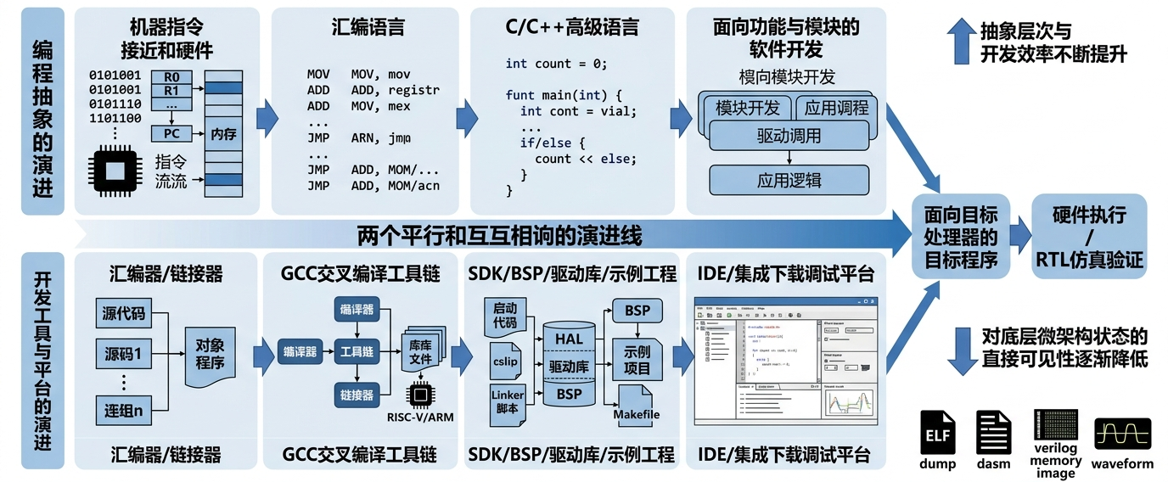
软件开发与工具平台的协同演进
*图片为AI生成，可能存在错别字，仅参考发展思路

